Slide 1
Water en energie in beeld
Les 4 Riool-Water-Zuiverings-Installatie

Slide 2
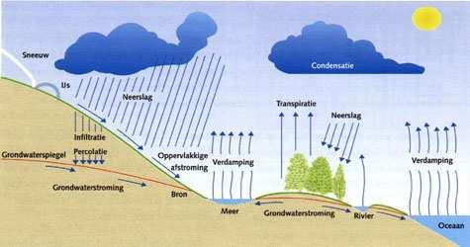
De natuurlijke weg van het water

Slide 3
De ingrepen van de mens op het watersysteem
RWZI

Slide 4
Samenhang en partijen

Slide 5
Stappen in de RWZI
Stap 1: Grofvuilverwijdering
Stap 2: Voorbezinking
Stap 3: Biologische reiniging
Stap 4: Nabezinking

Slide 6
Stap 1: Grofvuilverwijdering
Roosters

Slide 7
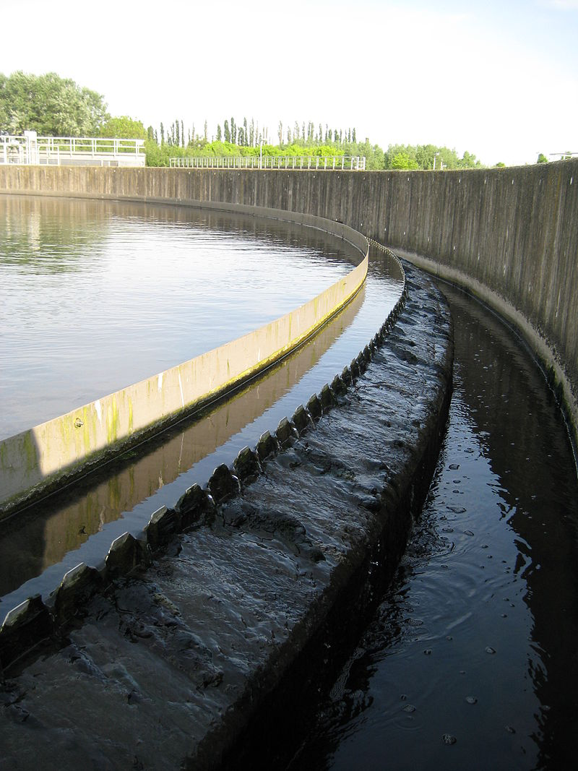
Stap 2: Voorbezinking Zware delen zinken naar de bodem en worden daar afgevoerd Drijvende delen worden afgeroomd

Slide 8
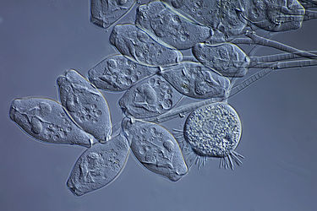
Stap 3: Biologische reiniging
Het actief slib bestaat uit een brede waaier van organismen. Door beluchting kunnen organismen hun werk doen.

Slide 9
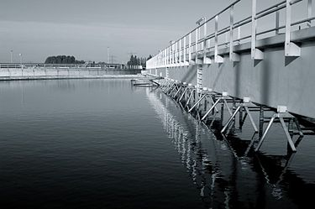
Stap 4: Nabezinking
Scheiding van water van actiefslibmengsel

Slide 10
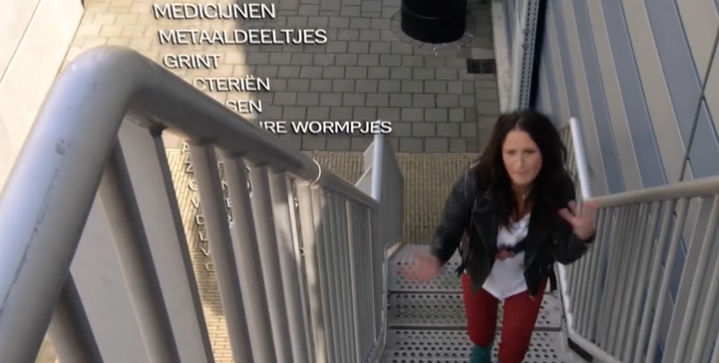
Van plas tot plas
Documentaire:
https://www.youtube.com/watch?v=Z2w2vvI3Nnc

Slide 11
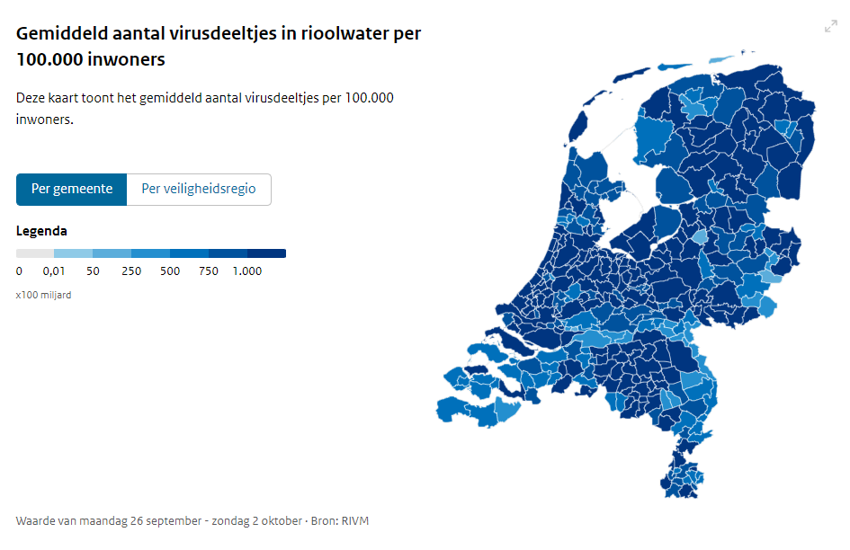
https://www.kwrwater.nl/actueel/wat-het-riool-vertelt-over-het-coronavirus/

Slide 12
Rioolwateranalyses drugs in 56 Europese steden: wat zeggen de cijfers?

Slide 13
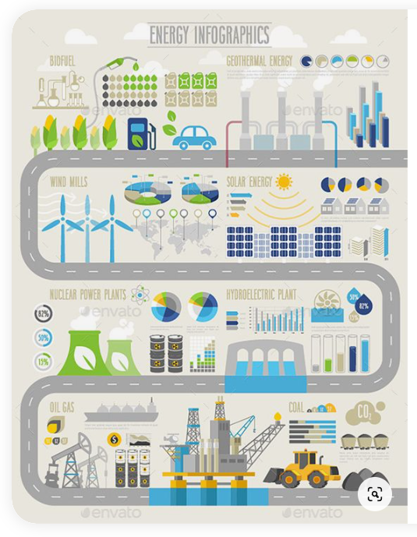
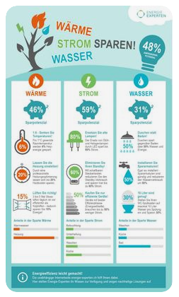
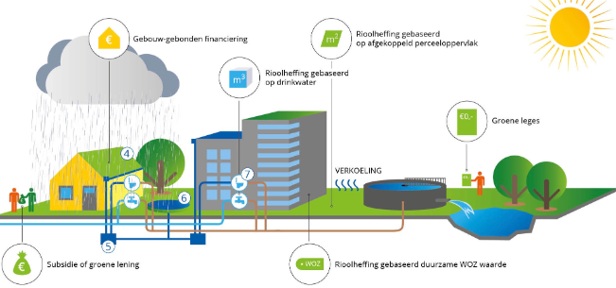
2223 MLO LA2 Mijn verbruik
Leerdoel
Gegevens van eigen drinkwater- en elektriciteitsverbruik lezen en begrijpen.
Advies geven voor energiebesparing bij jullie thuis.
Gebruik maken van de juiste eenheden en grootheden van water & elektriciteit.
Samenwerken
Dit product maak je alleen.
Lever je product in via Teams
Je wordt een groepje feedback friends geplaatst
Geef feedback op de producten van anderen en ontvang feedback
Deadline product: 21 oktober 2022
Product
Je maakt een infografic met daarin:
Het drinkwaterverbruik bij jou thuis én het gemiddeld verbruik in Nederland (voor een vergelijkbare situatie) in m³ & €
Het elektriciteitsverbruik bij jou thuis én het gemiddeld verbruik in Nederland (voor een vergelijkbare situatie) in kWh & €
De energiemix die jullie thuis gebruiken (volgens contract) en de totale energiemix in Nederland
Schematische weergaven van het water (van de bron naar huis naar de verwerking)
Minimaal 3 concrete tips voor energiebesparing bij jullie thuis en de besparing die dit oplevert (in kWh & €).
Bijeenkomsten
Lessen over water en elektriciteit in huis
Bronnen
Energiejaarrekening, jaarafrekening van drinkwaterbedrijf
Presentaties van de les
https://piktochart.com
Stappen
Verzamel thuis en op internet de gegevens (zie bronnen)
Werk de concrete tips uit en bereken de verwachte besparing (in kWh/jr en €).
Na het verzamelen van de data verwerk je deze in een duidelijke infografic die gebruikt kan worden tijdens het verhalencafé

Slide 14
Opdracht
Zoek op internet één infografic die je aanspreekt (Pinterest staat er vol mee)
Geef drie redenen waarom het een goed voorbeeld is van een infografic
Ben je klaar: Kijk de documentaire van Plas tot Plas

